Slide 1
EMPATIZAR
DEFINIR
IDEAR
PROTOTIPAR
TESTEO
OBJETIVO
DEFINICIÓN CURRÍCULO
NARRATIVA
ALUMNO
INDICADORES
TEMPORALIZACIÓN DE SESIONES, DINÁMICAS Y MECÁNICAS
MAPA EMPATIA
JUGADORES
DINÁMICAS
VERBOS
AMY JO
GRUPO
Relaciones
Liderazgo
Participación
ENTORNO
Próximo
Lejano
INTERESES LÚDICOS
MECÁNICAS
WEISS y RADOFF
DAFO
TRANSPOSICIÓN DIDÁCTICA
MATERIALES
CENTRO
PLANTILLA
ESTÉTICA
PLATAFORMA Y PANEL DE CLASE
HUMANOS
IDENTIFICACIÓN COMPONENTES
RECURSOS
ESPACIOS
PRESENTACIÓN INICIAL
CONCRECCIÓN
INDICADORES
MATERIALES

Slide 2
PROPUESTA OBJETIVOS
OBJETIVO PRINCIPAL
OBJETIVO SECUNDARIO 1
OBJETIVO SECUNDARIO 2

Slide 3
RECOMPENSAS
MECÁNICAS
INDIVIDUALES
GRUPALES
FIJAS
EASTER EGGS
LOTERIA
ALEATORIAS
SOCIAL
COLECCIÓN

Slide 4
UUDD:
CURSO
Nº ALUMNOS
MATERIA
CRITERIOS DE EVALUACIÓN
INTERESES
OBJETIVO
¿QUÉ AVENTURA VAN A VIVIR TUS ALUMNOS?
NARRATIVA.
COMPLETA CADA PREGUNTA
¿QUÉ TIPO DE ACCIONES TENDRÁN QUE HACER?
¿QUÉ TIPO DE ACCIONES TENDRÁN QUE HACER?¿ESTÁN ASOCIADAS CON EL CURRÍCULO?
COOPERAN O COMPITEN
¿SE IDENTIFICAN CON LOS PERSONAJES?
¿EN PRIMERA O TERCERA PERSONA?
¿RECEPTORES O CREADORES DE LA NARRATIVA?
¿QUÉ COMPORTAMIENTOS SON LOS ESPERADOS?
DINÁMICAS Y MECÁNICAS
EXPERIENCIA DEL PARTICIPANTE. ¿QUÉ CUENTAN CUANDO LLEGAN A CASA?
ELIGE SOLO 4. LAS MÁS APTAS PARA TU SISTEMA
COMPONENTES

Slide 5
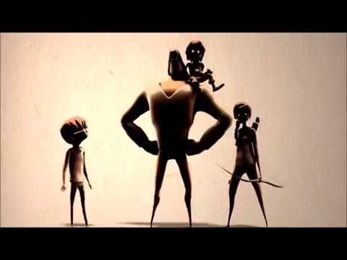
0.
SESIÓN PRESENCIAL MÓDULO 2.
OBJETIVO: Diseñar una narrativa para tu materia
1
CONTENIDOS
2
LLUVIA IDEAS
3
PADLET
RECOGIDA MUNDOS NARRATIVOS
4
ELEGIR MUNDO NARRATIVO
5
CREAR TRAMA
6
DESARROLLAR HISTORIA
http://bit.ly/PADLETMOD2
4.1.
DESARROLLA
MUNDO ELEGIDO
5.1.
PROTAGONISTA
CONFLICTO
DESAFIO
6.1. FASES: VIAJE DEL HÉROE
¿Es adecuado para nuestro objetivo de aprendizaje?
5.2.
REDUCIR A DOS FRASES
4.2.
SUBIR AL PADLET

Slide 6
6
DESARROLLO
HISTORIA
Y
PERSONAJES
7
TEMPORALIZAR
,
FINALIZAR
Y
EVALUAR
IDONEIDAD
5
CREAR TRAMA
4
DESEO
Y
CONFLICTO
3
PERSONAJE
Y
NARRADOR
2
MUNDO NARRATIVO
1
OBJETIVO
O
RETO
CURRÍCULO
INTERESES
ALUMNADO
PERSONAJES,
ESCENARIOS,
ACCIONES...
DESEOS DE WEISS
CAJA DE LAS IDEAS
VIAJE DEL HÉROE
Y
ARCO NARRATIVO
FUNCIONES PROPP

Slide 7
¿QUÉ ELEMENTOS TIENE UNA NARRATIVA?
NARRATIVA
PERSONAJES
MUNDO
NARRADOR

Slide 8
PELIS
LIBROS
JUEGOS
VIDEOJUEGOS
PERSONAJES
.
OBJETOS
VERBOS(ACCIONES)
DETECTIVES
LUGARES
ESCENARIOS
VESTUARIO
TRANSPORTE
ANIMALES

Slide 9
HARRY

Slide 10
DINÁMICAS
MECÁNICAS
EXPERIENCIA DEL PARTICIPANTE. ¿QUÉ CUENTAN CUANDO LLEGAN A CASA?
COOPERAN O COMPITEN
O AMBAS
¿GRUPOS?
¿SE IDENTIFICAN CON LOS PERSONAJES?
¿EN PRIMERA O TERCERA PERSONA?
¿RECEPTORES O CREADORES DE LA NARRATIVA?
¿QUÉ COMPORTAMIENTOS SON LOS ESPERADOS?
¿QUÉ TIPO DE ACCIONES TENDRÁN QUE HACER?
¿QUÉ TIPO DE ACCIONES TENDRÁN QUE HACER?¿ESTÁN ASOCIADAS CON EL CURRÍCULO?

Slide 11
COMPONENTES
ELIGE SOLO 4. LAS MÁS APTAS PARA TU SISTEMA
BUCLE DE COMPROMISO 1
BUCLE DE COMPROMISO 2
¿Cómo vamos a motivar a nuestros participantes?
Motivación
¿Qué feedback van a recibir sobre el resultado de esas acciones?
¿Qué acciones van a poder realizar?
Feedback
Acción

Slide 12
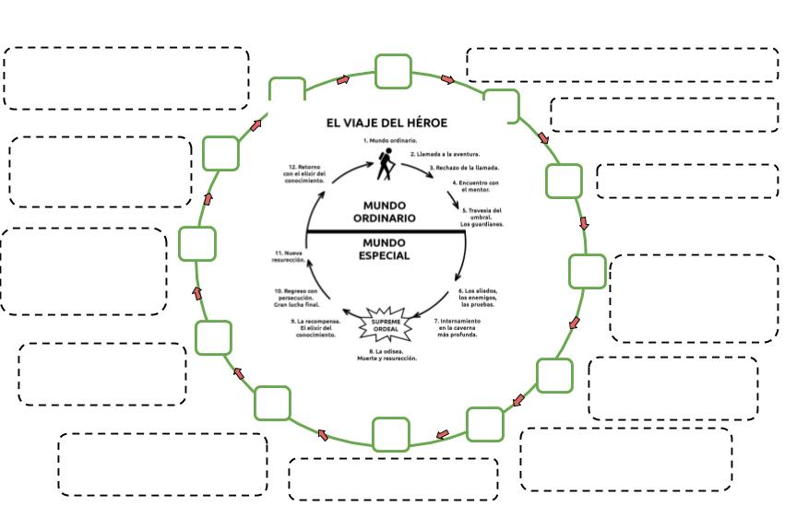
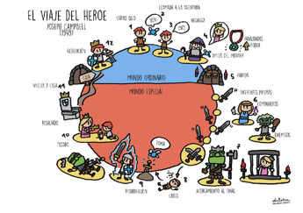
Llamada
1
12
2
MENTOR
11
3
10
4
9
5
8
7
6

Slide 13
MECÁNICAS VICTOR MANRIQUE
MUNDO
Donde tiene lugar el
sistema gamificado
RECOMPENSAS
FIJAS Y VARIABLES
Se adquieren según una condición fija conocida
o desconocida.
EQUIPAMIENTO
Items que tiene el
jugador
NIVEL 1
NIVEL 2
NIVEL 3
TUTORIAL
Aprendizaje donde
el jugador desarrolla
habilidades iniciales
PUNTOS XP
Puntos que aumentan
el nivel del jugador
BIENES VIRTUALES
Bienes que pueden
ser comprados en el
juego
NIVEL 1
NIVEL 2
NIVEL 3
REGLAS
Reglas que mantienen
el sistema estable.
MARCADOR HUD
Marcador muestra
como le va al jugador
en ese momento
HABILIDADES
Mecánicas que
modifican las características del jugador.
NIVEL 1
NIVEL 2
NIVEL 3
AVATAR
Representación
virtual del jugador
LEADERBOARD ABSOUTO
Muestra los jugadores
del TOP 5-10-15
CUSTOMIZACIÓN
Permite customizar
su apariencia
virtual
NIVEL 1
NIVEL 2
NIVEL 3
NIVELES
Representación
virtual del jugador
LEADERBOARD RELATIVO
Muestra la posición
relativa del jugador
respecto al resto
MONEDA
Real o ficticia que
sirve como dinero
en el juego
NIVEL 1
NIVEL 2
NIVEL 3
RETOS
Misión con objetivo
concreto que lleva
a conseguir algún
tipo de recompensa.
INSIGNIAS
Logro desbloqueado bajo ciertas circunstancias
POWER UP
Efecto positivo y
limitado en las acciones
del jugador
NIVEL 1
NIVEL 3
NIVEL 2

Slide 14
RECOMPENSAS
ALEATORIAS
Recompanesas que
se dan de forma
aleatoria.
EQUIPOS
Grupos de jugadores
con identificación
MECÁNICAS VICTOR MANRIQUE
NIVEL 4
NIVEL 5
ITEM DE ACCESO
Item que desbloquea
contenido especial
FREE LUNCH
Recmpensas obtenidas
por la acción de otros
NIVEL 4
NIVEL 5
ITEM VANIDOSO
Item raro que
representa status o
habilidad
SALVAVIDAS
Da a los jugadadores
un descanso después
de un nivel difícil.
RANKING SOCIAL
Ranking relativo focalizado en la parte
social del jugador.
NIVEL 6
NIVEL 4
NIVEL 5
EMBAJADOR
Experto del juego
actúa como mentor.
REGALOS
Mecánica colaborativa
que aumenta la
interacción entre iguales.
AREA SOCIAL
Areas que permten
la interacción social
NIVEL 6
NIVEL 4
NIVEL 5
EVENTOS ESPECIALES
Eventos limitados
que tienen lugar una
vez cada tiempo
RETO EPICO
Reto especial
solo para pros
NIVEL 4
NIVEL 6
HUEVOS DE PASCUA
Secretos especiales
que todavia no se han
revelado.
JUGADOR vs JUGADOR
Permite la comeptición
entre jugadores
NIVEL 4
NIVEL 6

Slide 15
¿Hacemos grupos?

Slide 16
FASE:
OBJETIVO DE APRENDIZAJE
EVIDENCIA DEL APRENDIZAJE
TEMPORALIZACIÓN
SESIÓN NÚMERO
PRESENTACIÓN DEL EVENTO
RETO
INDIVIDUAL/
PAREJAS/
EQUIPOS/
GRUPAL
TAREA A REALIZAR
AYUDA
ACCIÓN
RESOLUCIÓN

Slide 17
DEFINE LAS REGLAS DE TU GAMIFICACIÓN
¿CÓMO SE JUEGA?
MUNDO.
PROBLEMA
LOS ALUMNOS SE CONVIERTEN EN...
COMPONENTES Y ACCIONES INICIALES (MECÁNICAS)
PROGRESO Y EVOLUCIÓN
7.
8.
9.
10.

Slide 18
CHECKLIST
PRESENTACIÓN INICIAL ÉPICA
CONTRATO DE COMPROMISO DE JUGADOR
CREACIÓN DE FICHA DE JUGADOR
BUCLES DE COMPROMISO Y ESCALAS DE PROGRESO
5. ESCENARIOS EN PAPEL O DIGITALES.
6. GRUPOS Y ROLES.
7. RETOS Y LOGROS GRUPALES.
8. ¿HERRAMIENTAS DIGITALES?
9. GRAN RETO FINAL.
10. FIESTA FINAL DE PROYECTO. (Como en Asterix y Obelix)

Slide 19
FASE 5. TESTEA

Slide 20
Seligman
Componentes personas felices
EMOCIONES
POSITIVAS
COMPROMISO
RELACIONES
SENTIDO
LOGRO
PASADO
PRESENTE
FUTURO
NOSOTROS
DESARROLLO
HABILIDADES
ESTABLECER METAS

Slide 21
REVISIÓN DEL PROYECTO
¿Cumple tu proyecto con el PERMA de Seligman? Seligman uno de los pioneros de la psicología positiva nos permite diagnosticar nuestro proyecto desde los 5 aspectos que generan bienestar en las personas: P: progreso, E: emociones positivas, R: relaciones, M: significado y A:logro.
P: Progreso: Como has podido ver en un sistema gamificado requiere de 4 fases progresivas: descubrimiento(discovery) , entrenamiento (onboarding), andamiaje (scaffolding) y camino a la maestría. ¿Cómo evoluciona el progreso del aprendizaje de tus participantes?¿Cómo lo hacemos evidente y que ellos sean conscientes?¿Cómo están vinculados los objetivos de aprendizaje con cada fase?
E: Emociones Positivas: al cerebro le encantan las emociones positivas relacionado con acciones o experiencias generando marcadores somáticos que le hacen querer repetirlas. ¿Qué tipo de emociones agradables está generando tu proyecto para el aprendizaje?
R: Relaciones: ¿qué tipo de relaciones está estableciendo nuestro sistema? ¿Cómo se están estableciendo estas relaciones? ¿Son relaciones basadas en la equidad?
M: significado. ¿Ha sido o está siendo significativo el proyecto para nuestros alumnos?
A: logro. ¿Está el proyecto reconociendo los logros a los objetivos propuestos?¿Qué logros son más importantes dentro del proyecto?
4. Diversión. ¿Se divertirá nuestro participante?¿Qué elementos de la gamificación conseguirán crear una experiencia divertida?
5. Interés. ¿Cómo consigue el sistema mantener el interés y la motivación por el aprendizaje?
6. Curiosidad. ¿Qué preguntas se haría el participante en cada fase del proyecto?
7. Pregunta a los participantes. Para mejorar tu proyecto de gamificación no hay mejores críticos que los propios participantes. Te animamos a que les preguntes y que te den feedback de los diferentes aspectos(dinámicas, mecánicas, proceso y tareas) que les han gustado y funcionado y cuáles deben ser equilibrados. Un proyecto gamificado es un proceso que requiere de revisión y adecuación en continua metamorfosis.

Slide 22
Evaluación de logros durante el proyecto.
En esta fase es muy importante establecer puntos de comprobación (o también denominados, checkpoints). Consisten en establecer indicadores del número de alumnos y alumnas que han realizado una serie de acciones obligatorias o voluntarias que les permiten seguir vinculados a la experiencia. Estos checkpoints nos sirven para validar el éxito del diseño durante las primeras fases (de descubrimiento, onboarding y andamiaje) y en el caso de no llegar a un número mínimo de alumnos que la han alcanzado realizar un rediseño de la experiencia si los indicadores se encuentran por debajo de lo esperado. Para poder realizar un chequeo adecuado de los indicadores puedes realizar una tabla:
FASE | Sesión | Checkpoints | Nºalumnos ( 23 ) | Reflexión de la causa y rediseño
Descubrimiento | 2 | Número de alumnos que entregan su compromiso firmado. | 23 | Prorrogar tiempo. Proporcionar ficha de creación de avatar con la entrega.
 | 3 | Número de alumnos que se han dado de alta en la plataforma. | 23
Onboarding (entrenamiento) | 4 4 5 | Número de alumnos que han creado su avatar. Número de alumnos que han superado el primer reto. (Entrega de mapa de conceptos) Final del Onboarding. Número de alumnos con menos de 100 puntos XP. | 23 22 13 | Problema importante en el diseño de los retos.
Andamiaje | 6 | Creación de la ficha de clan | 23
Otras | 7 | Número de alumnos que han realizado un reto voluntario (con recompensa extra) en sesión 6 | 13 | Nivel de éxito: 11 alumnos. Éxito conseguido.

Slide 23
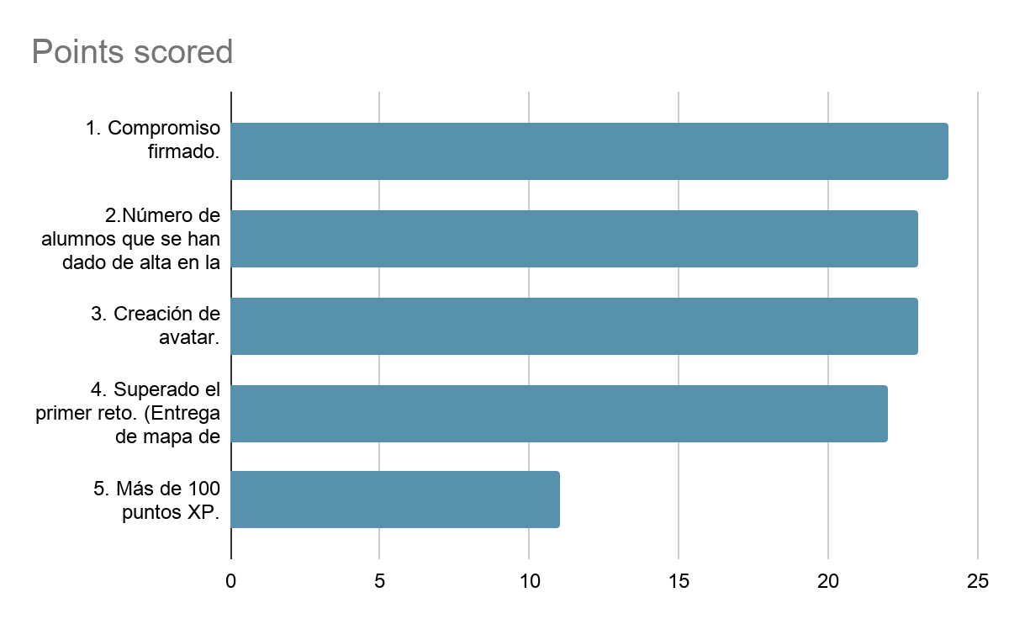
Evaluación de logros durante el proyecto.
Si representas con excel puedes ver donde ha caído la motivación de los alumnos y donde habría que incluir algún elemento de sorpresa o recompensa en tu gamificación

